Slide 1

Социальный проект
РЕСПУБЛИКА МАРИЙ ЭЛ
Муниципальное бюджетное общеобразовательное учреждение
«Косолаповская средняя общеобразовательная школа»
"АКАДЕМИЯ ТВОРЧЕСТВА"

Slide 2
Актуальность проекта
Все мы знаем, что человек не рождается способным к той или иной деятельности, его способности формируются, складываются, развиваются в течение его жизни, по влиянию обучения и воспитания. Иными словами, способности – прижизненное, а не врожденное образование.
Радость творчества доступна абсолютно всем. Необходимо только поставить человека в определённые благоприятные условия, чтобы развился талант.
В МБОУ «Косолаповская средняя общеобразовательная школа» очень много активных и талантливых ребят, которым необходимо развивать свои творческие способности. К нашему сожалению такой возможности в школе нет, так как нет кружков творческого направления. До 2019 года от ЦДО в школе работал педагог, который вел кружок «Волшебница», но к сожалению он уволился. Петь мы учимся только на уроках музыки, а танцы, как можем ставим сами, пользуясь видео-уроками. Именно поэтому, активисты ДО «Алые паруса» решили создать и реализовать проект «Академия Творчества», чтобы каждый ребёнок нашёл себя в каком- то новом деле. Проект поможет не только детям развить свои способности, но и активистам даст возможность стать руководителями кружков, приобрести новый опыт и попробовать себя в новой роли.

Slide 3
Цели и задачи проекта
Цель проекта:
Организовать работу школьных творческих кружков для учащихся 1-5 классов с целью создания условий для раскрытия и развития таланта.
Задачи:
1.Определение направлений деятельности по творческому развитию учащихся 1-5 классов.
2. Составить план действий.
3. Разработать тематический план и организовать работу творческих кружков по направлениям.
4. Ознакомить учащихся с последовательностью выполнения основных этапов творческого проекта – от замысла до реализации.
4. Организовать и провести отчетный концерт по результатам реализации проекта.

Slide 4
Этапы реализации проекта
1 этап – Подготовительный
1.Создание инициативной группы по реализации проекта.
2 этап –Основной
1. Пробное занятие с активистами по направлениям деятельности кружков.
3 этап -Заключительный
1. Проведение итогового отчетного концерта
2.Подведение итогов реализации проекта, в том числе:
А) проведение социологических исследований по выявлению эффективности проекта,
Б) выпуск информационных материалов о проекте,
В) корректировка проекта на следующий период,
2. Проведение анкетирования с целью выявления потребностей учащихся 1-5 классов
3. Определение направлений деятельности кружков, назначение ответственных за кружки, составление плана работы, определение времени и места проведения занятий
4. Информационная работа, запись учащихся в кружки, объявление на странице школы в ВК
2. Открытие «Академии творчества»
3. Проведение занятий по расписанию
4. Подготовка к отчетному концерту по результатам работы кружков.
5. Участие в школьных мероприятиях, выставках конкурсах

Slide 5
Анкетирование
Мы провели анкетирование с целью выявить какие кружки хотели бы посещать учащиеся 1-5 классов в школе.

Slide 6
Проанализировав результаты анкетирования, мы решили проводить кружки по следующим направлениям:
Танцевальный
Рисование
Актерское мастерство
Вокал
Академия творчества
ФОТОВИДЕО СЪЕМКА

Slide 7

Творчество можно развивать, а развивать можно через систему кружковой работы.
Кружковая работа по своей сущности, специфике осуществляется в сфере свободного времени детей, на основе добровольного выбора ребёнка, его желаний и потребностей.

Slide 8
Условия для реализации проекта
Команда организаторов: Активисты ДО «Алые паруса»
Целевая аудитория
Учащиеся 1-5 классов, учителя, родители.
Временные рамки:
2020-2022
Оборудование
Партнеры
Место проведения
Школа

Slide 9
Результаты реализации проекта
Количественные показатели
10 активистов - организаторов проекта
Качественные показатели.
Организаторы проекта получат опыт в сфере общения с детьми, а так же опыт в организации и проведении кружков и мероприятий.
У учащихся 1-5 классов повысится интерес к творчеству
Ребята станут более активными в творчестве
Большой благотворительный концерт для жителей села
6 кружков творческой направленности
65 учеников участников кружков
40 занятий
3 концерта
10 мероприятий
10 конкурсов
3 фотовыставки
5 роликов социальной направленности
10 буклетов
3 выставки рисунков

Slide 10
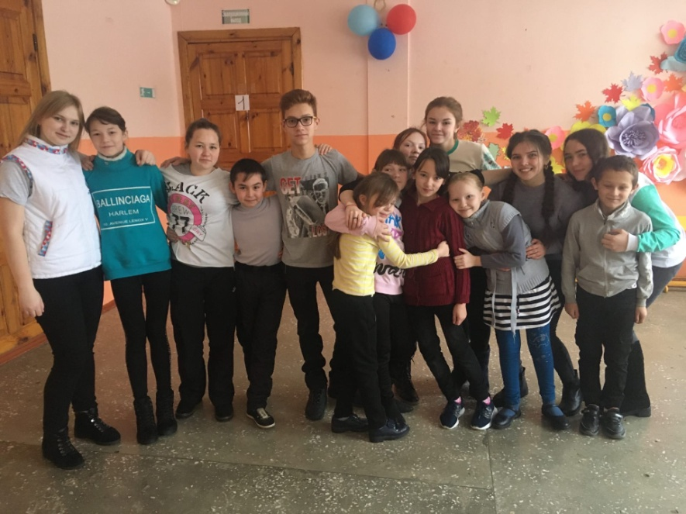
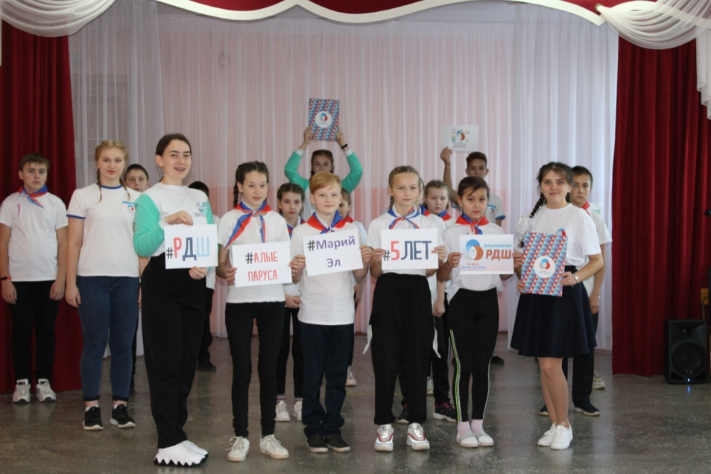
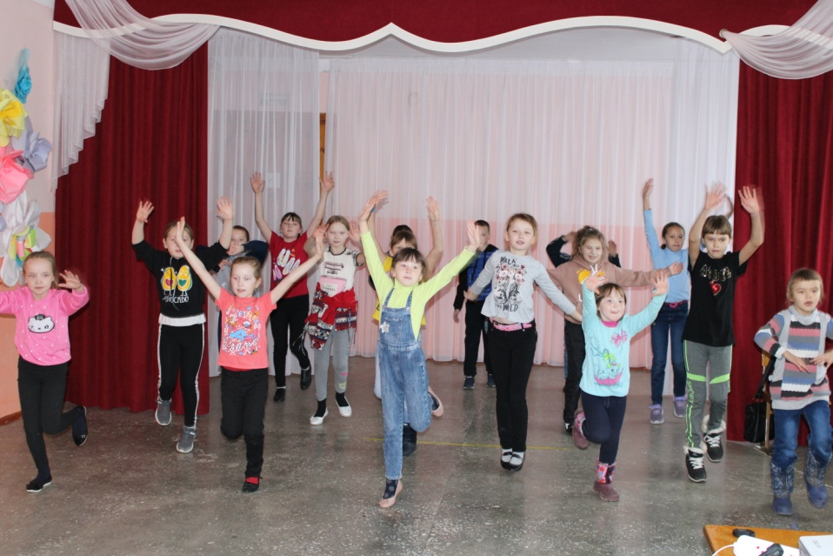
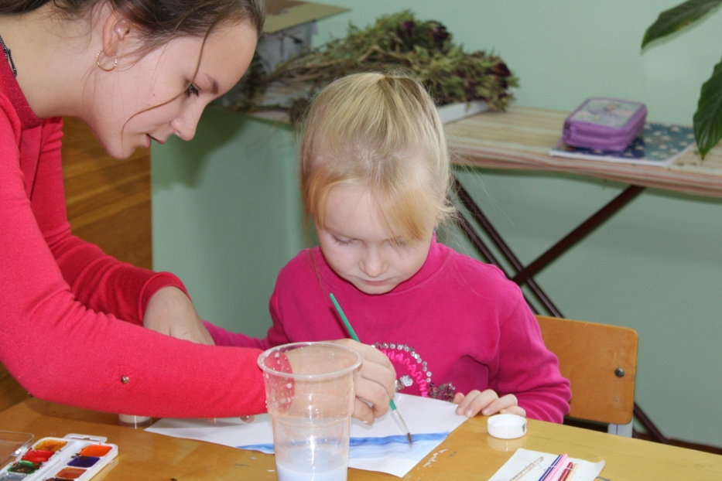
Наш проект в действии
Фотоматериалы реализации проекта

Slide 11
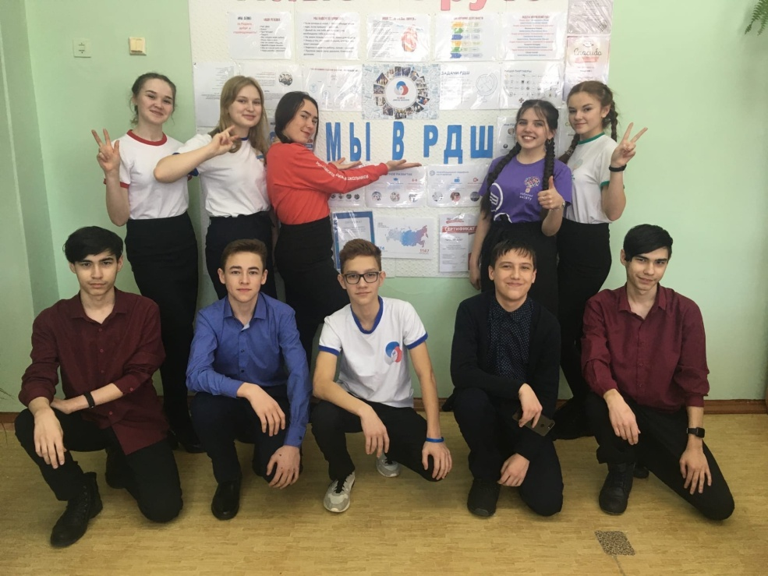
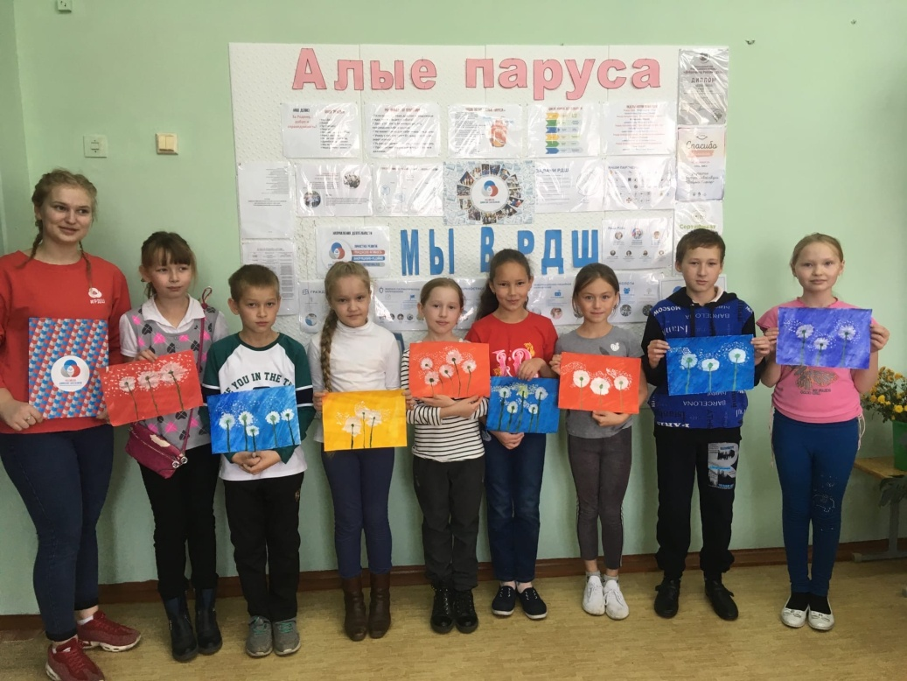
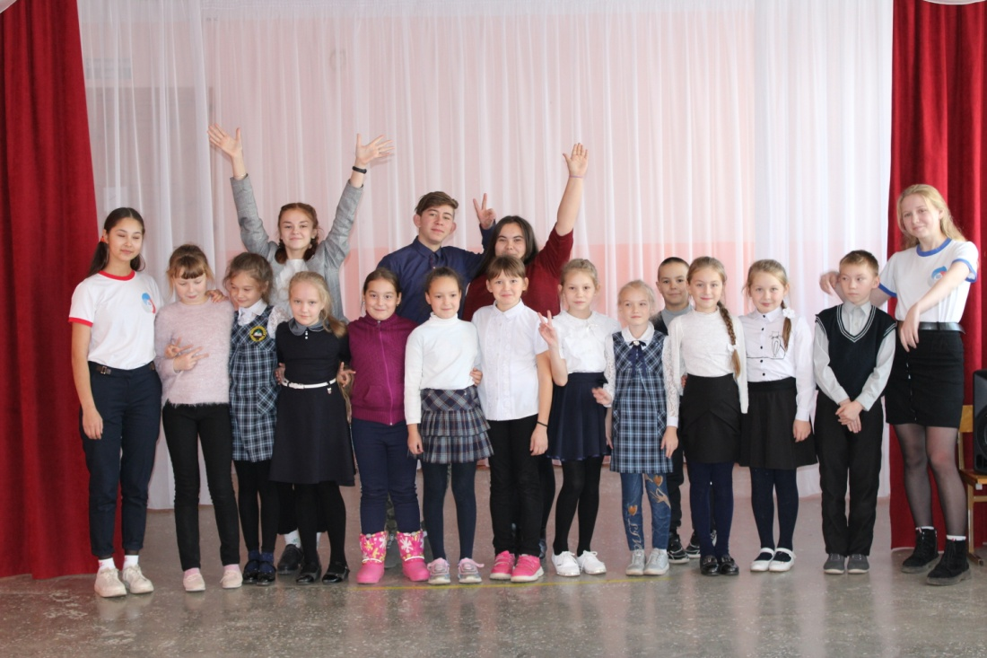
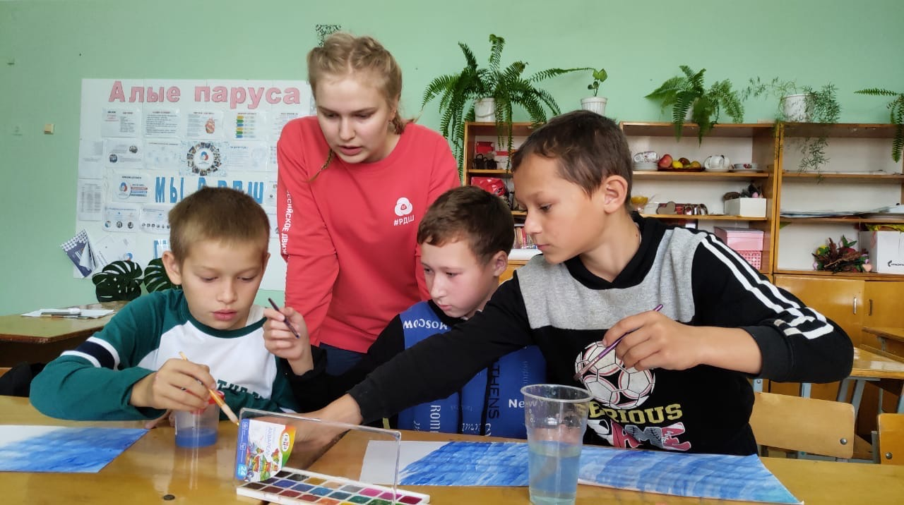
Фотоматериалы реализации проекта

Slide 12
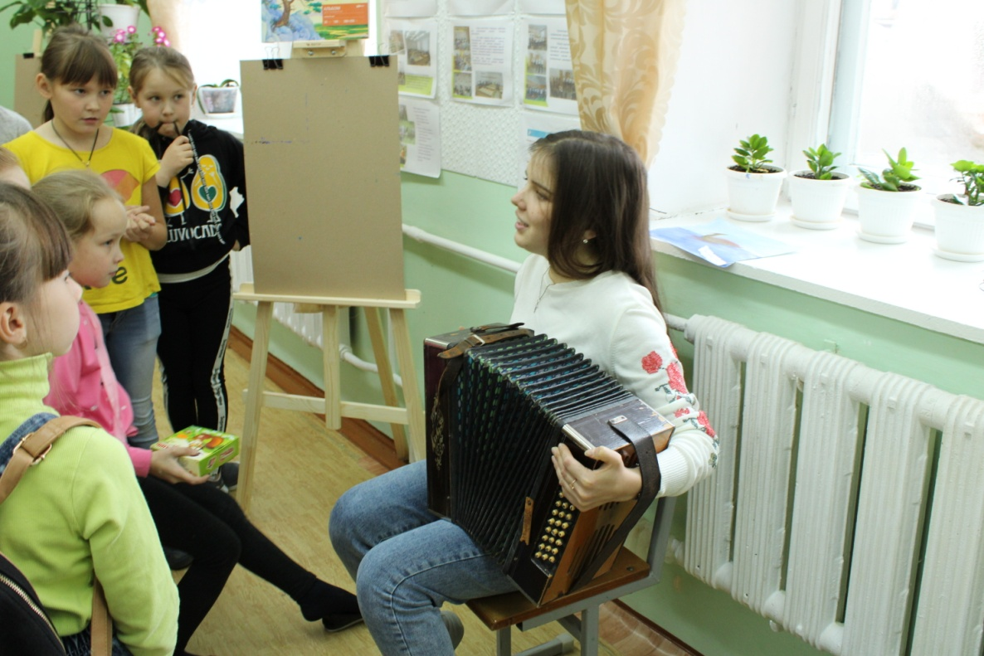
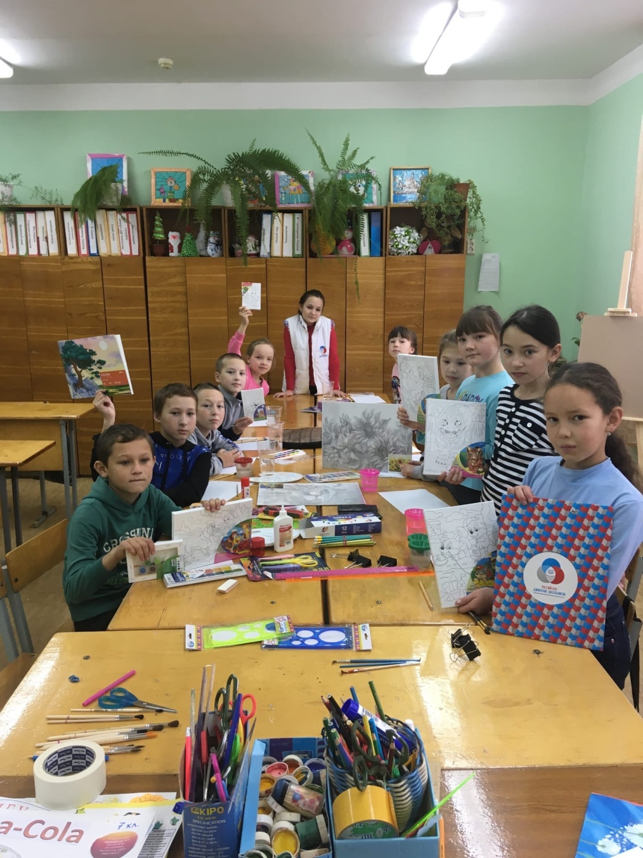
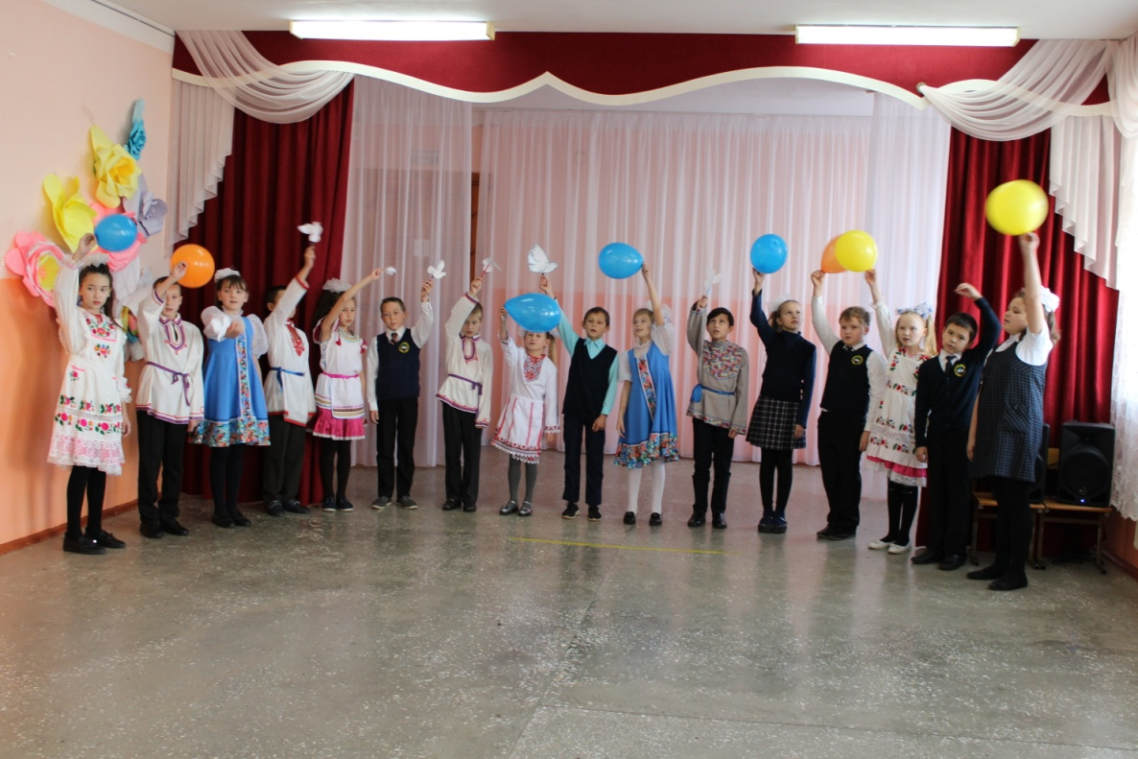
Фотоматериалы реализации проекта

Slide 13
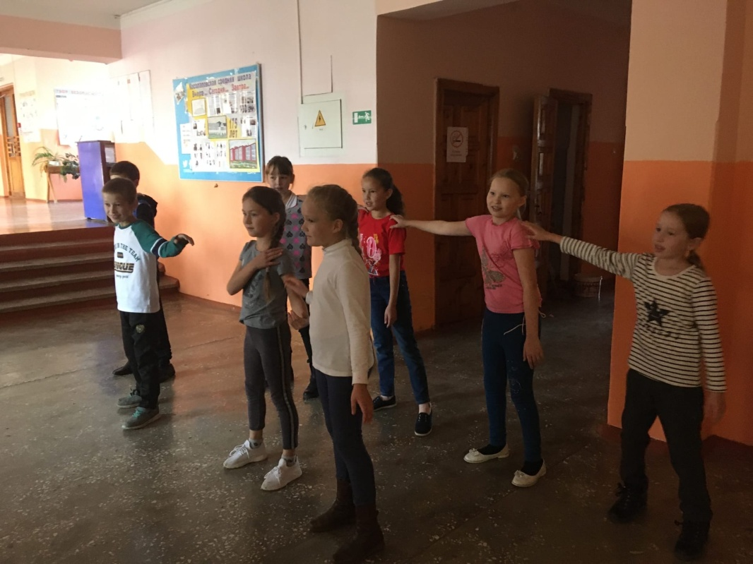
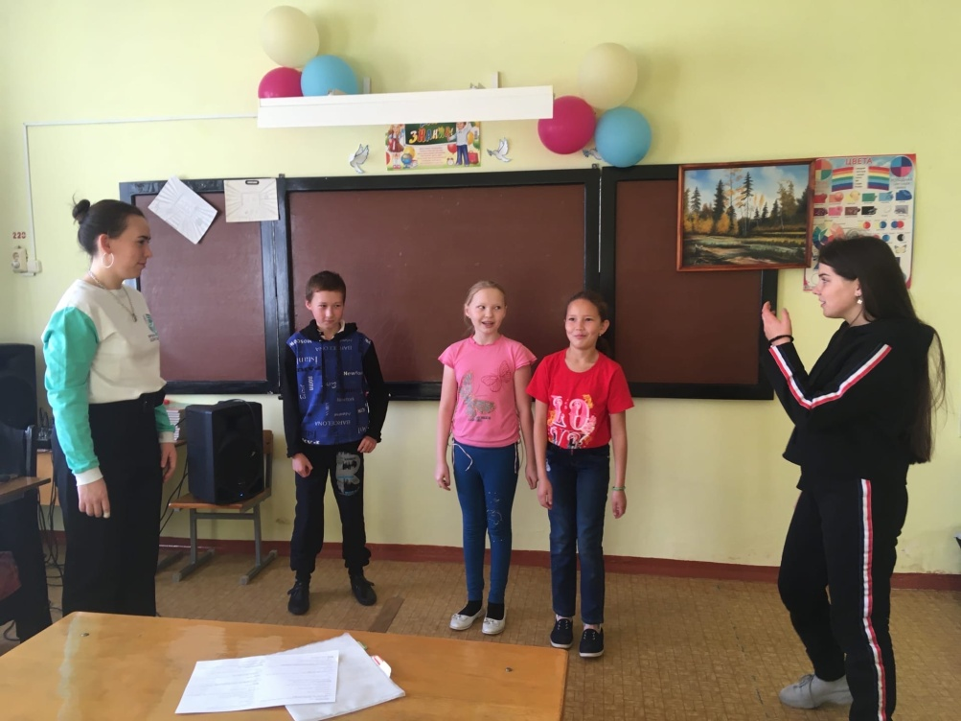
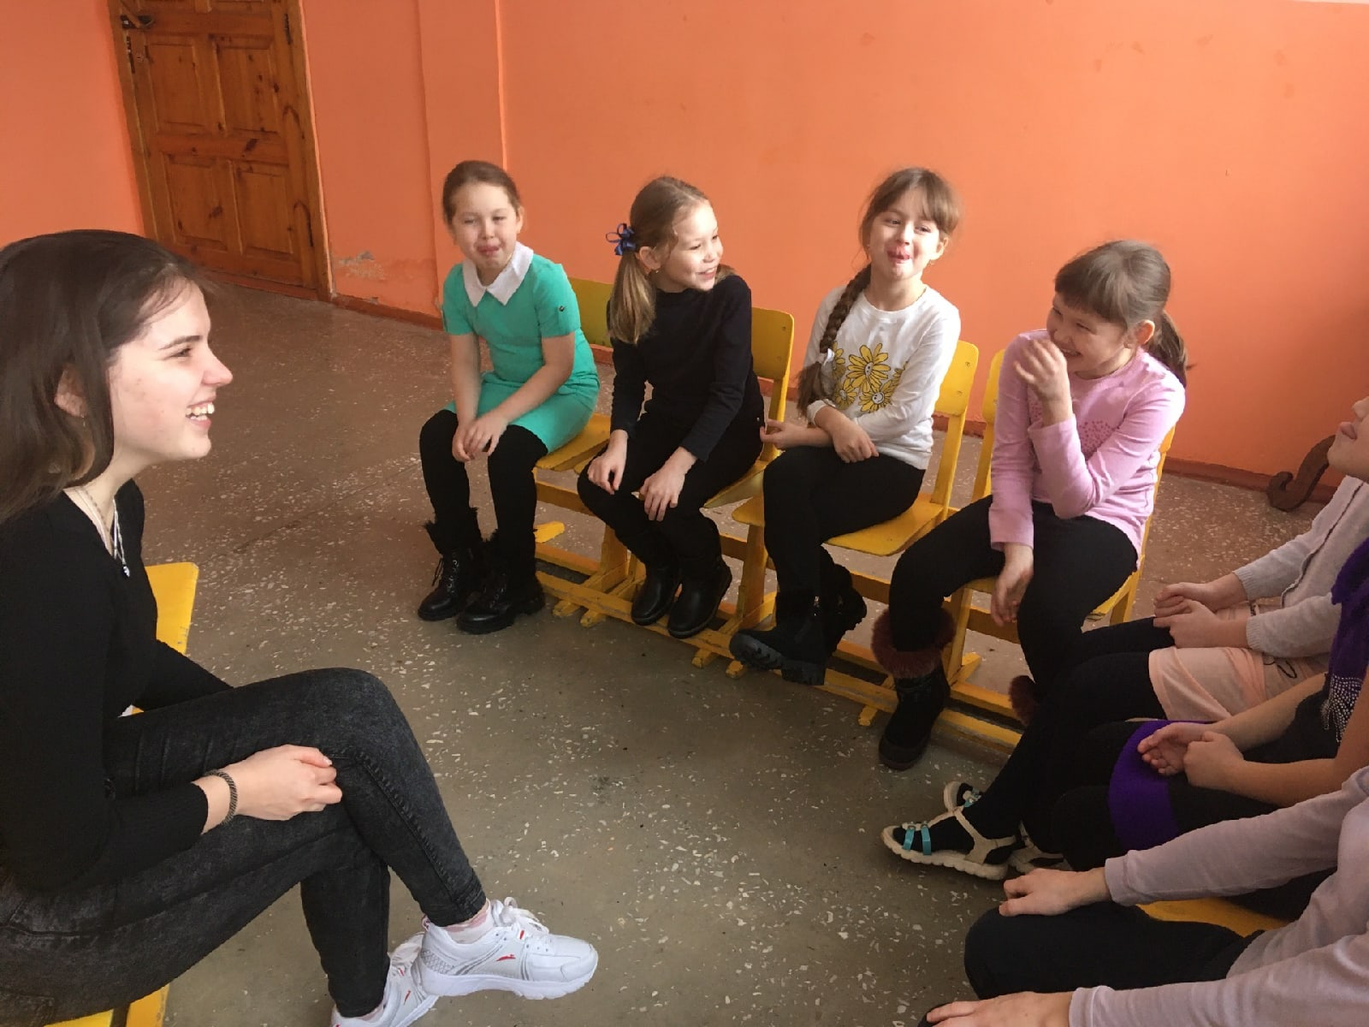
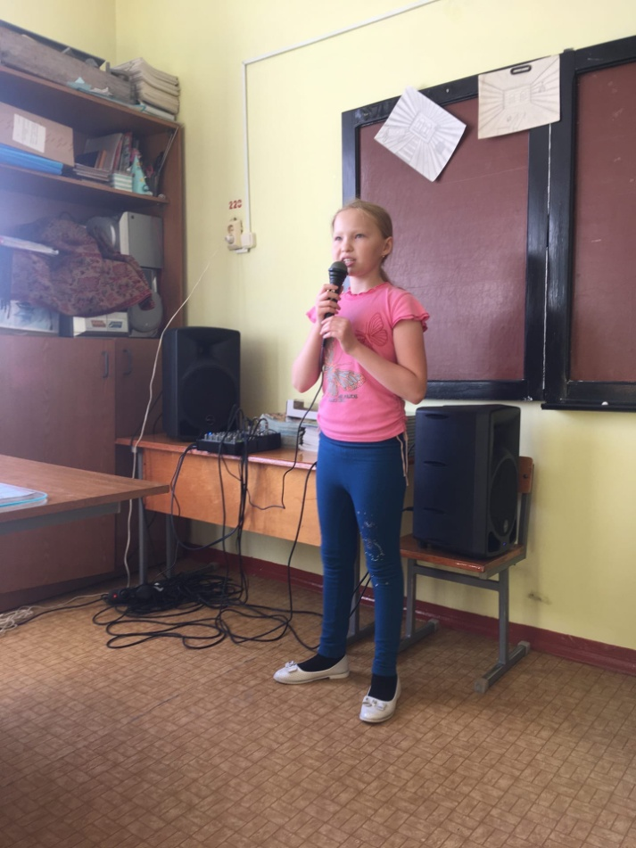
Фотоматериалы реализации проекта

Slide 14
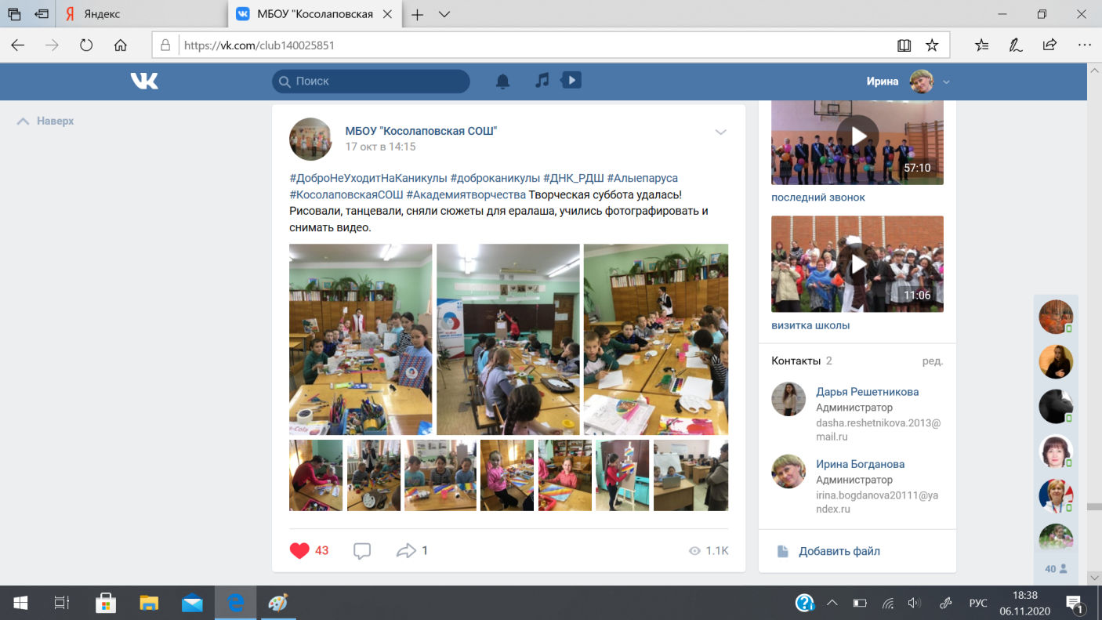
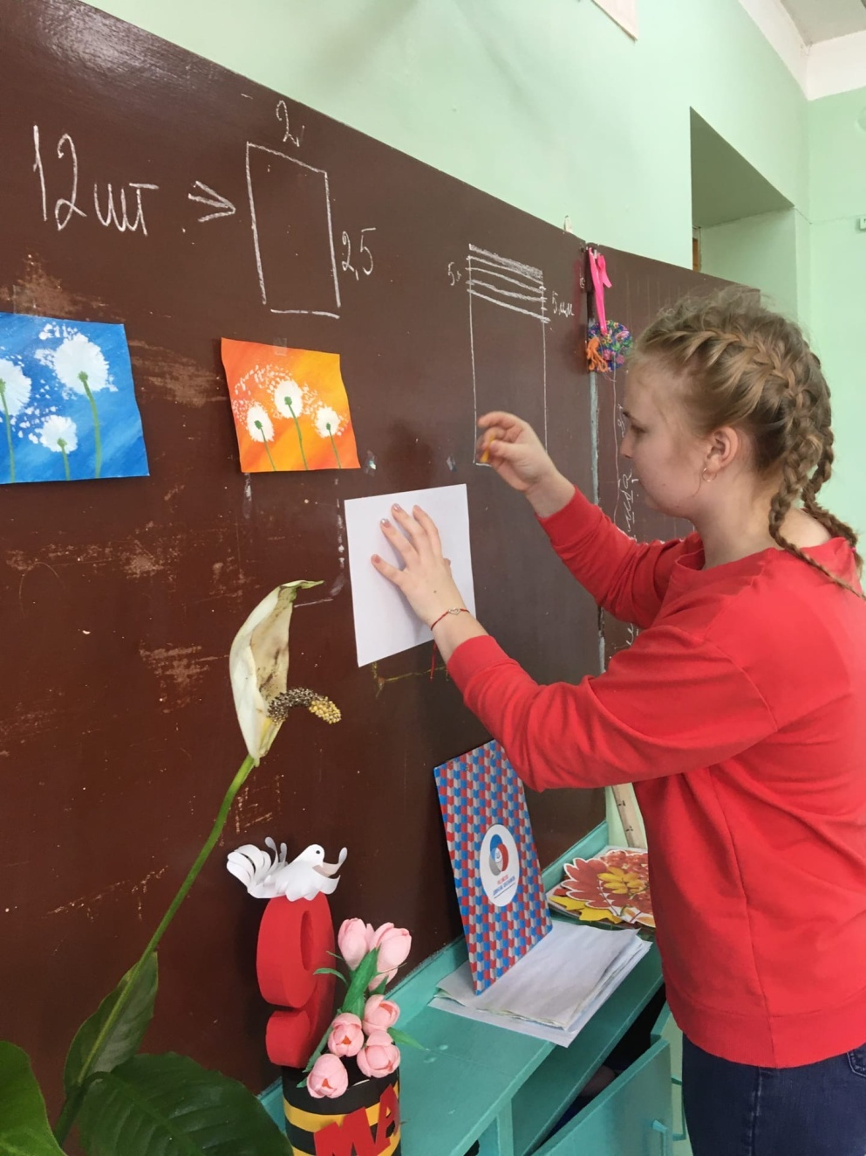
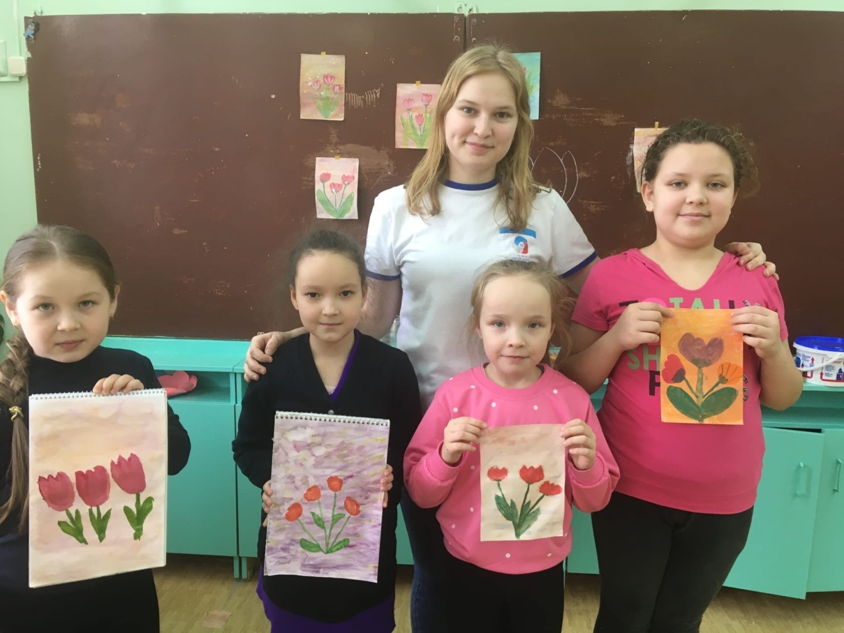
Фотоматериалы реализации проекта

Slide 15
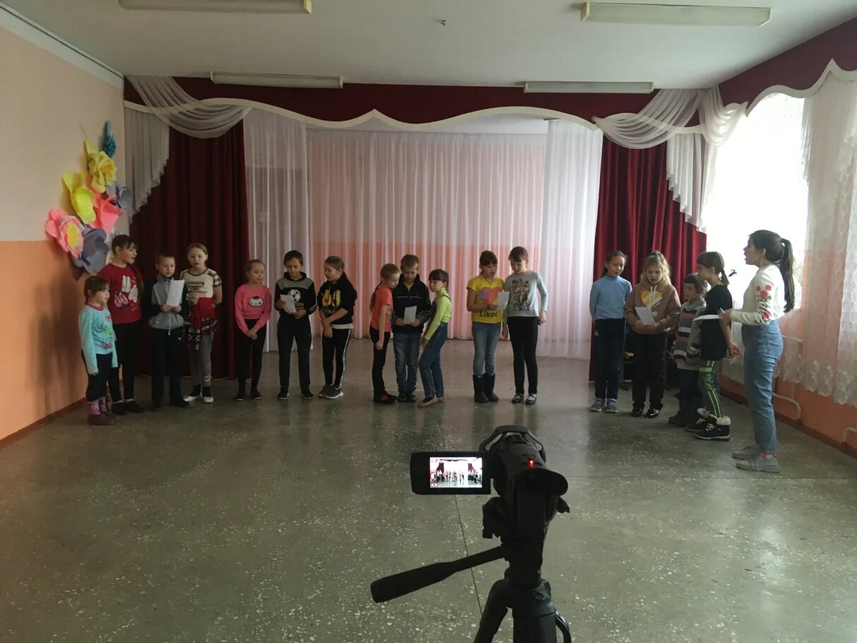
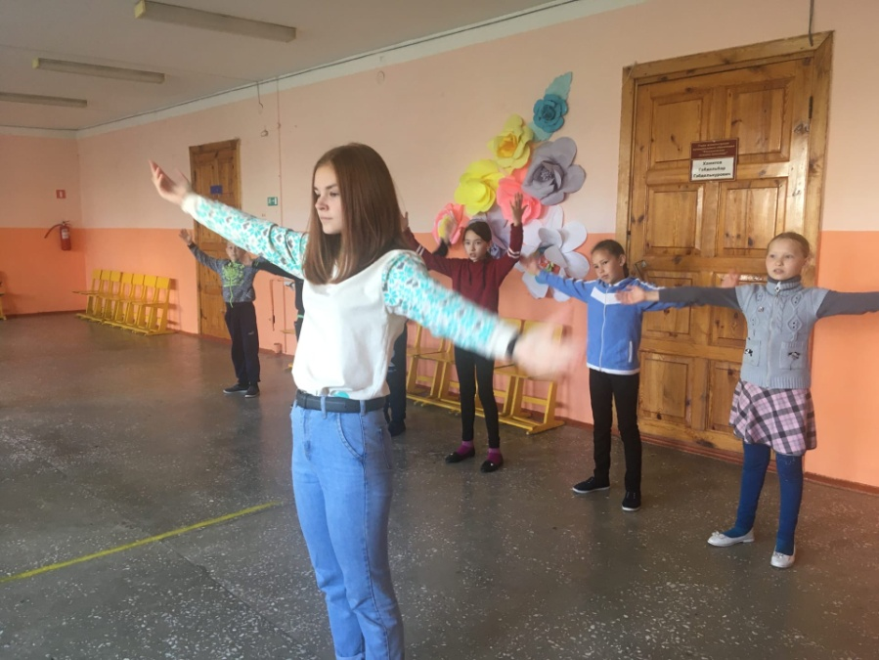
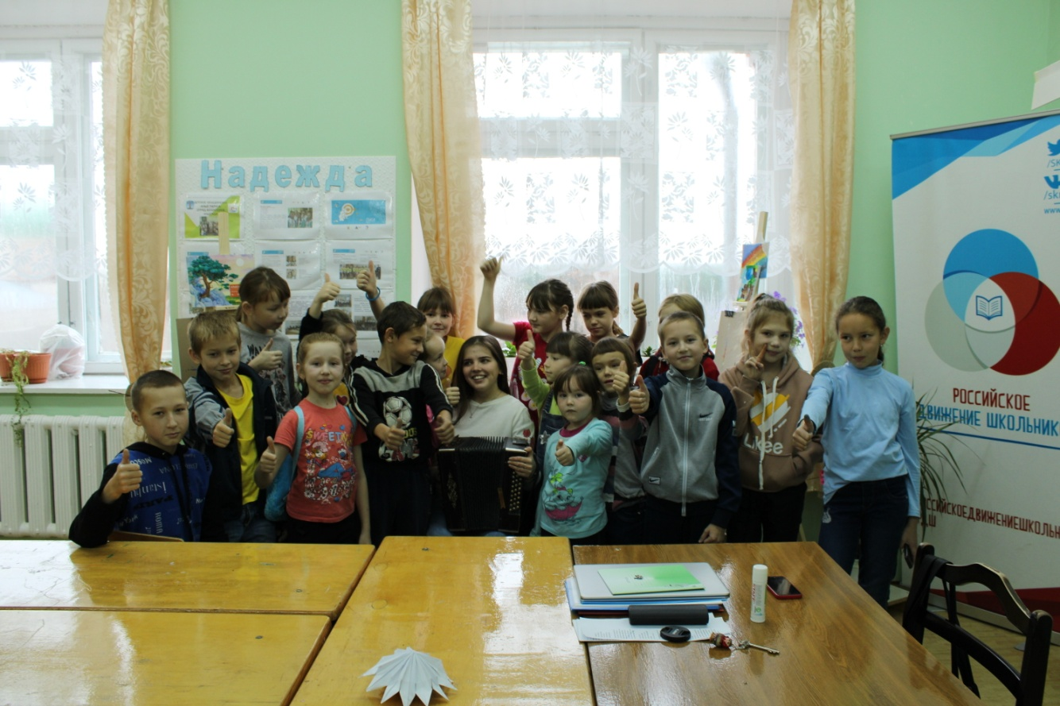
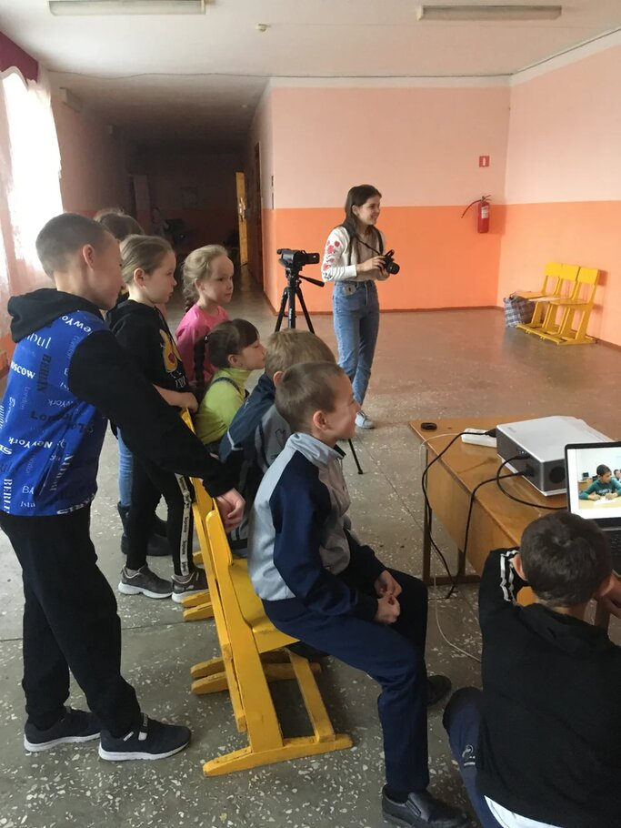
Фотоматериалы реализации проекта

Slide 16
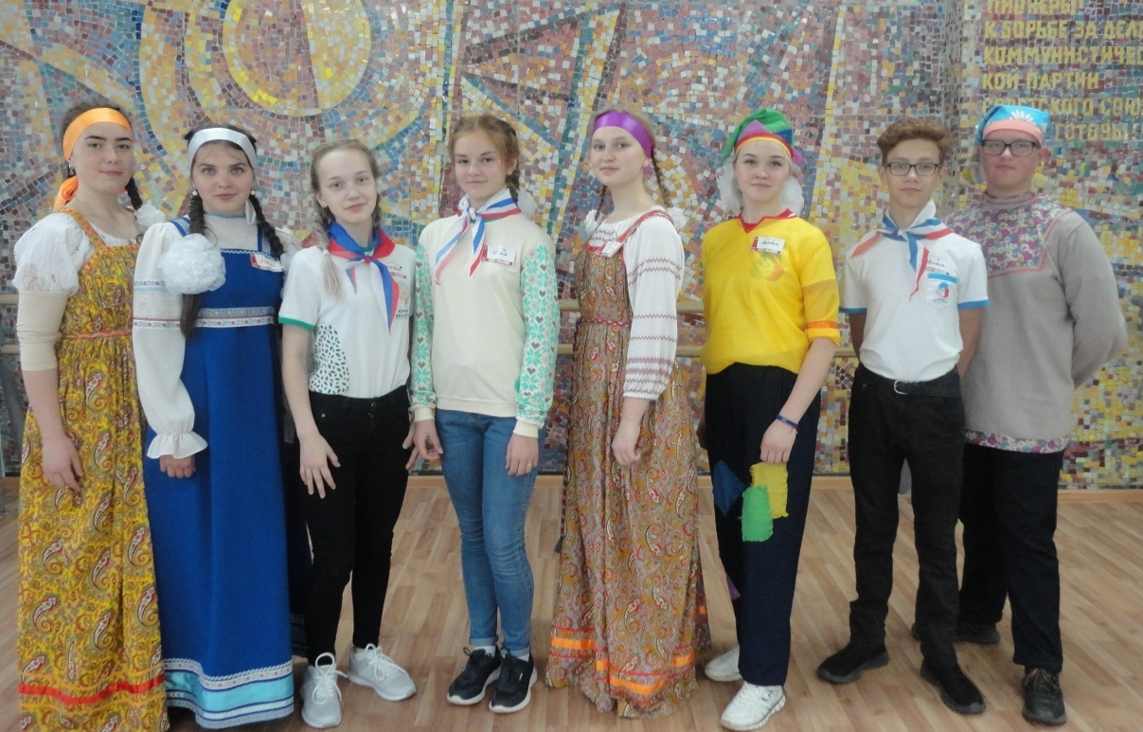
Потенциал развития проекта
Мы думаем, что в дальнейшем продолжим проводить кружковые занятия, а так же будем приглашать вместе с ребятами их родителей, младших братишек и сестренок.

